Slide 1

Presentation du projet de fin d'année
Thème: réalisation d'un chatbot de gestion de 3 restaurants
Réalisé par : LAHBABI Ahmed
HENNACH Youssef
Encadré par : Pr. Karoum et Pr. Jorio
Année scolaire: 2022/2023

Slide 2
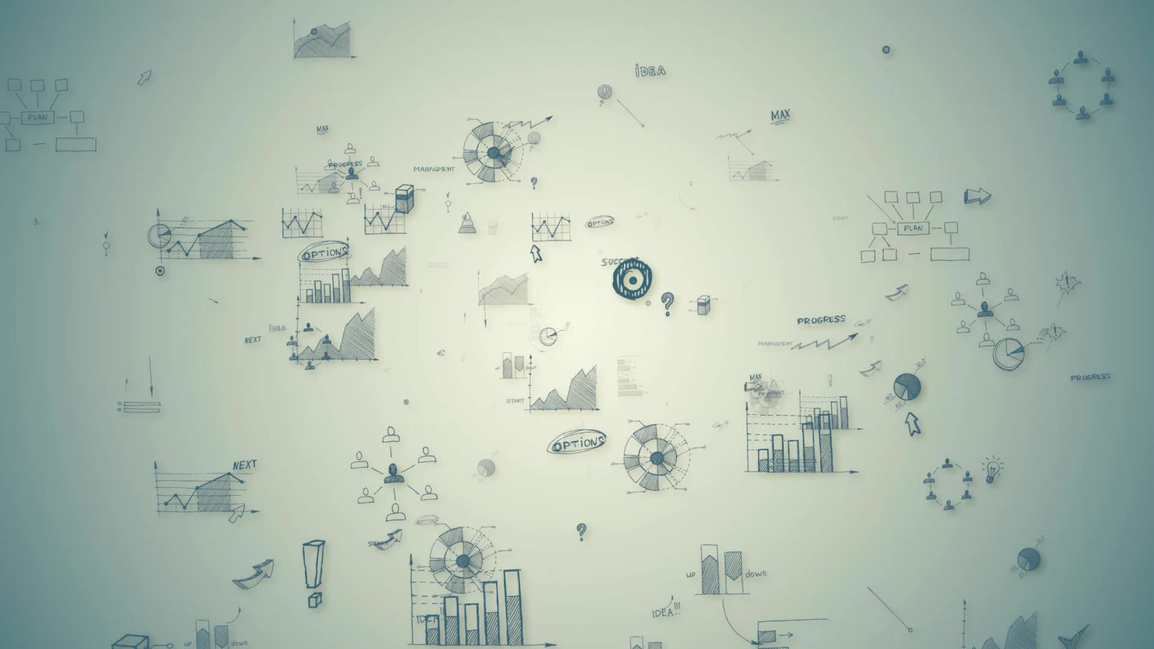
sommaire
introduction
Objectifs du PFA.
Conception du projet.
Réalisation du projet.
Conclusion.

Slide 3

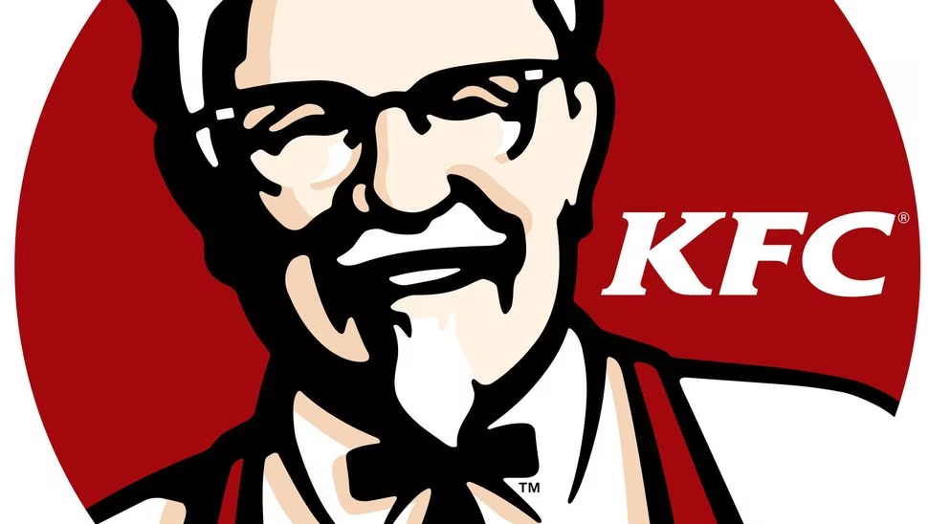

1.1 Description du PFA:
Ce projet fin d'année vise a réaliser une application web d'un chatbot de gestion de 3 restaurants : KFC , mcdonalds et Burger king.

Slide 4

1.2 Définition d'un chatbot :
Un chatbot est un programme informatique conçu pour simuler une conversation humaine. Il utilise des techniques d'intelligence artificielle (IA) et de traitement du langage naturel (NLP) pour interagir avec les utilisateurs de manière automatisée.

Slide 5
1.3 Buts du projet:
Améliorer l'expérience client.
Automatiser les tâches de gestion.
Fournir des recommandations personnalisées .
Augmenter la disponibilité du service

Slide 6
1.4 Besoins client du projet:
Besoins fonctionnels:
Le chatbot doit commencer avec un message lors de l’ouverture de l’application de la part du client.
Le chatbot doit fournir les informations de chaque restaurant (menu, horaire, localisation) quand le client lui y demande.
Chatbot va enregistrer les informations des réservations et des commandes dans la base de donnée.
Chaque réservation est définie par : nom, prénom, email et numéro de téléphone du client, le jour de la réservation, heure de la réservation, nombre de personnes et le nom de restaurant.
Chaque commande est définie aussi par les informations du client , la quantité à commander, et le type de livraison ( sur place ou emporté).
Si un message du client est mal formulé , chatbot doit envoyer un message d’erreur et demander a nouveau de saisir le message.

Slide 7

Besoins techniques:
Le projet va être développé avec python et le Framework flask qui va comporter un réseau neuronal utilisant des couches denses pour l’apprentissage profond.
Le model est construit en utilisant la bibliothèque Keras,nltk, pickle et numpy . qui est une interface conviviale pour créer et entraîner des réseaux de neurones.
L’utilisation d’un fichier JSON afin de fournir les données d'entraînement au modèle de réseau neuronal.
Utilisation d’une base de donnée relationnel avec MySQL afin de stocker les informations des réservations et des commandes.
Création d’une interface utilisateur qui va contenir un site web de restauration avec l’application chatbot situé en bas à droite convenable afin d’afficher les données envoyées par le back end.

Slide 8

2. conception du projet
2.1 Langage de modélisation:
UML

Slide 9
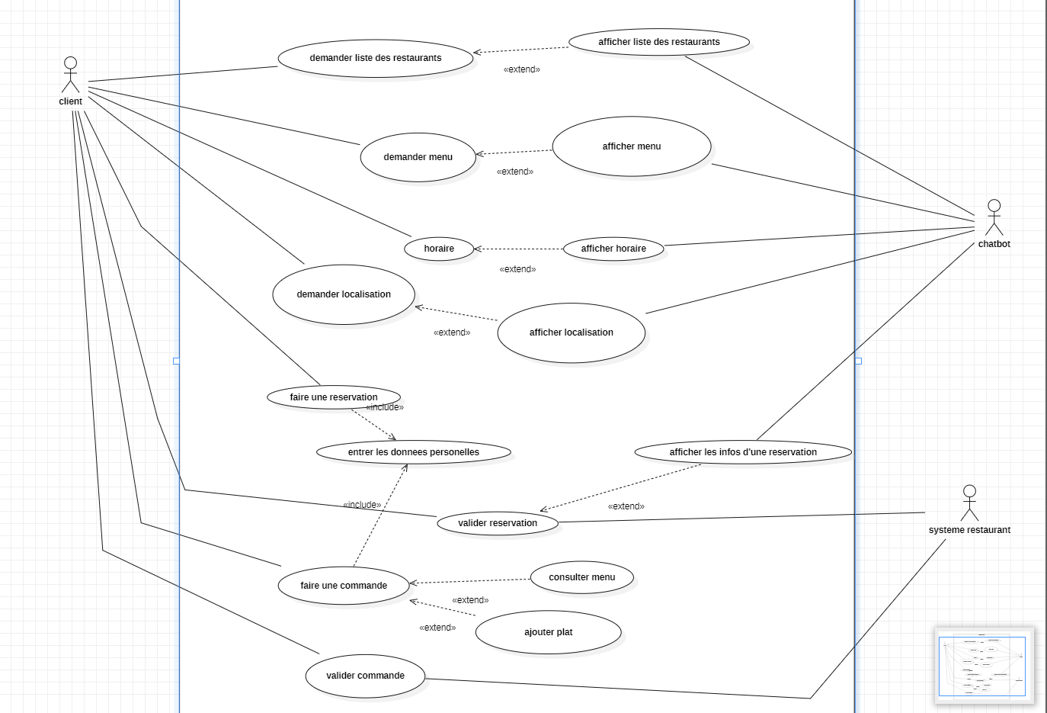
2.2 diagramme de cas d'utilisation :

Slide 10
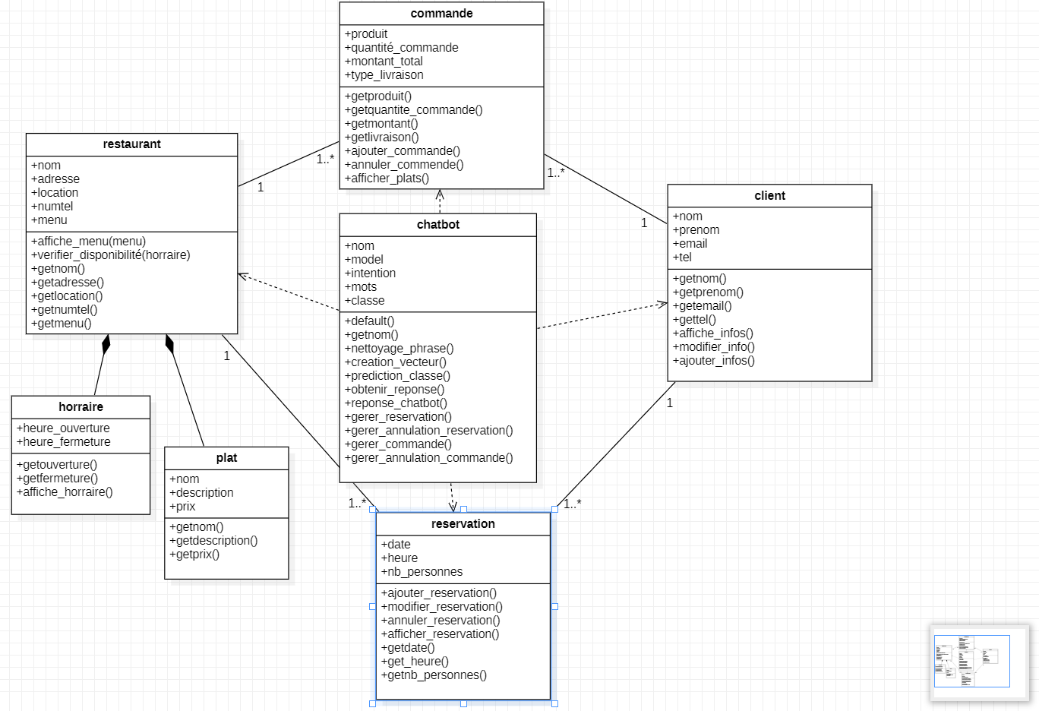
2.3 diagramme de classe

Slide 11
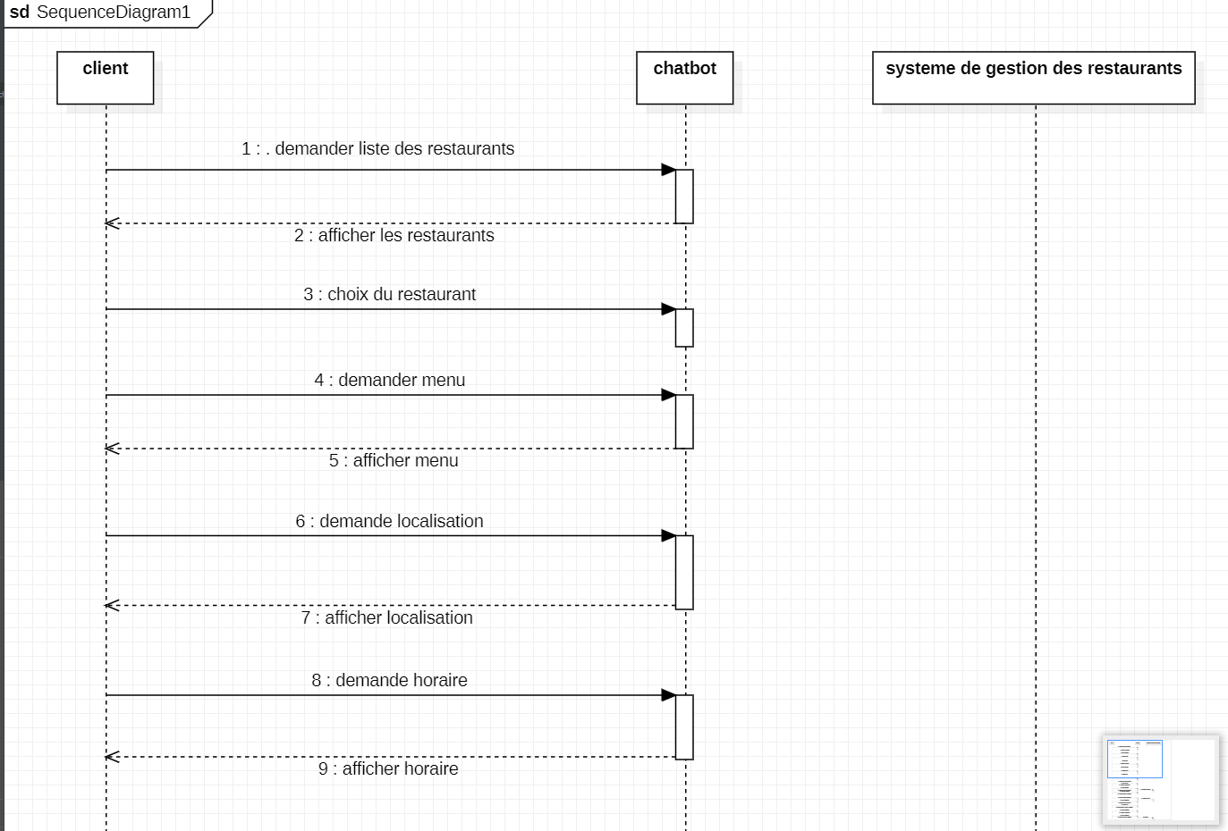
2.4 diagramme de séquence :

Slide 12
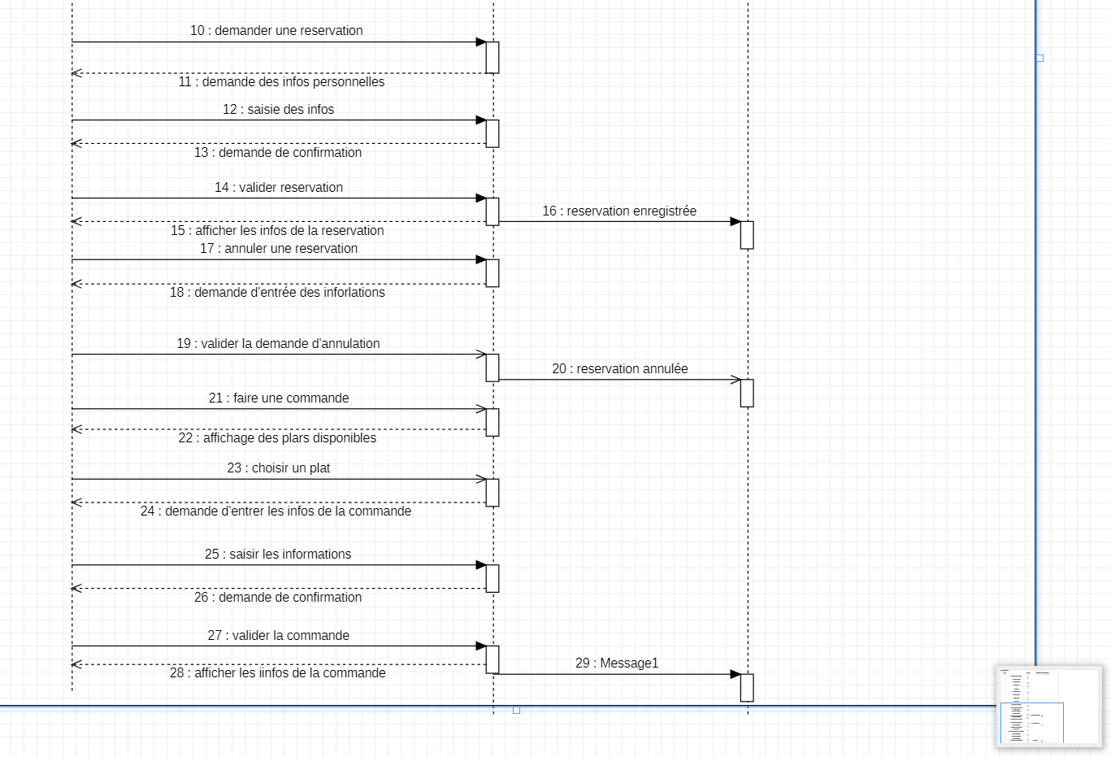

Slide 13
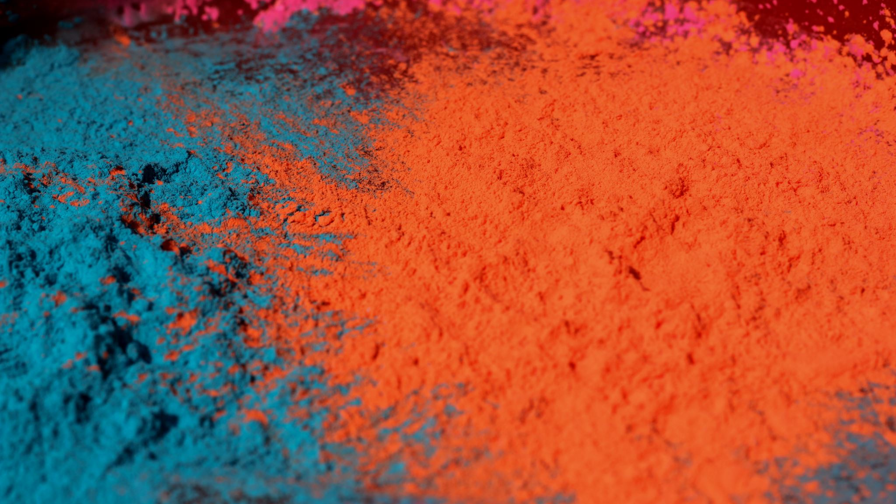
3. réalisation du projet

Slide 14
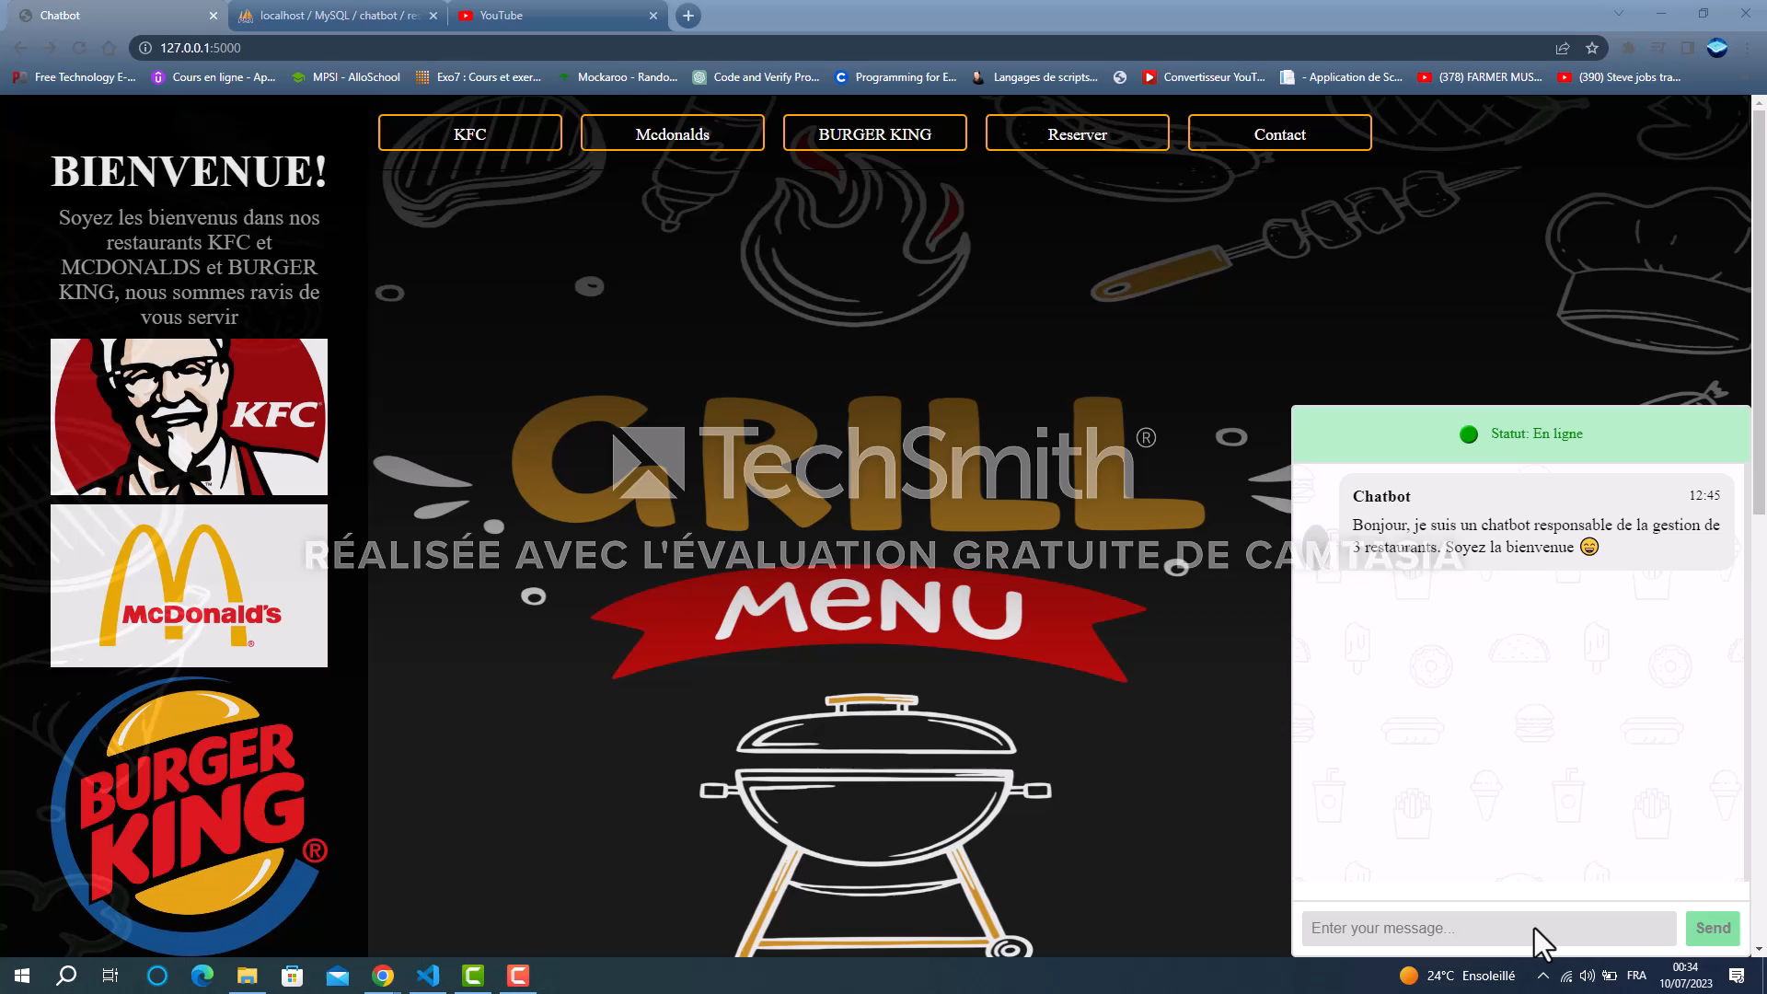

Slide 15
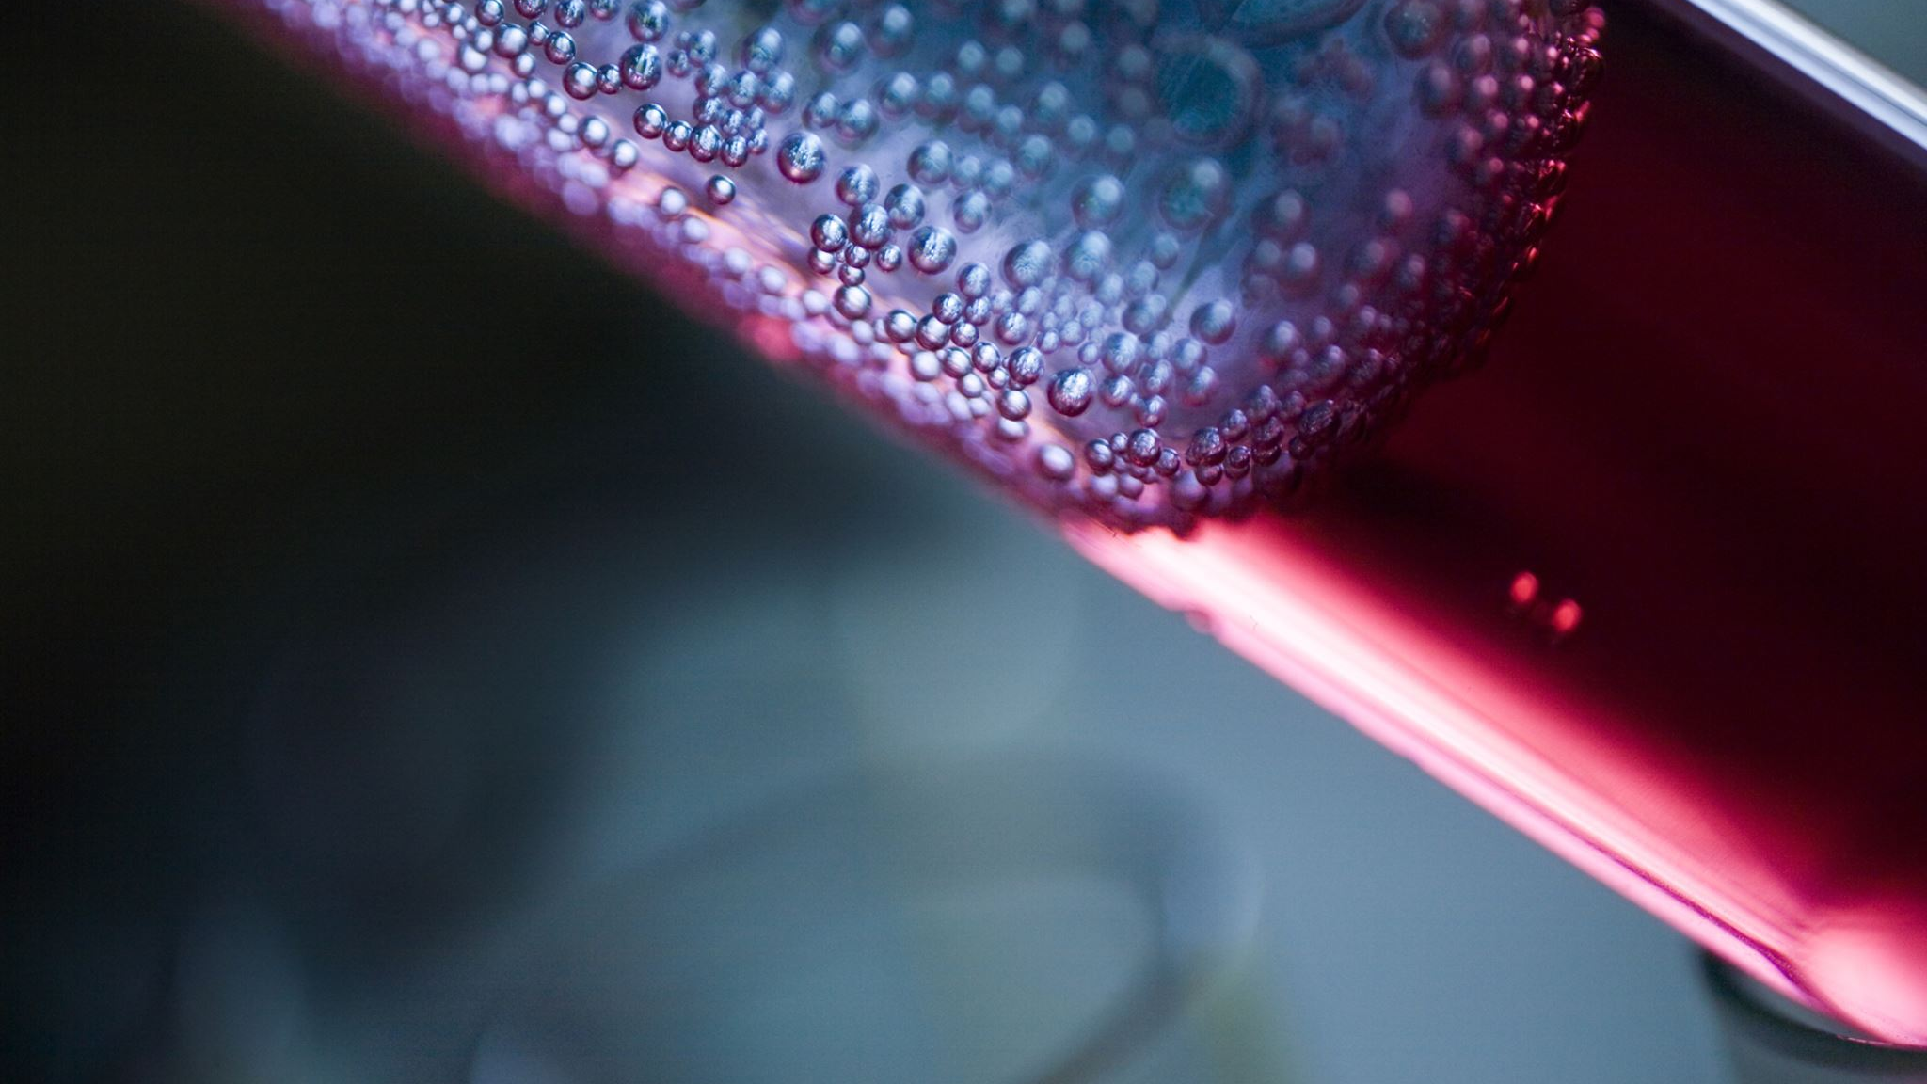
conclusion

Slide 16
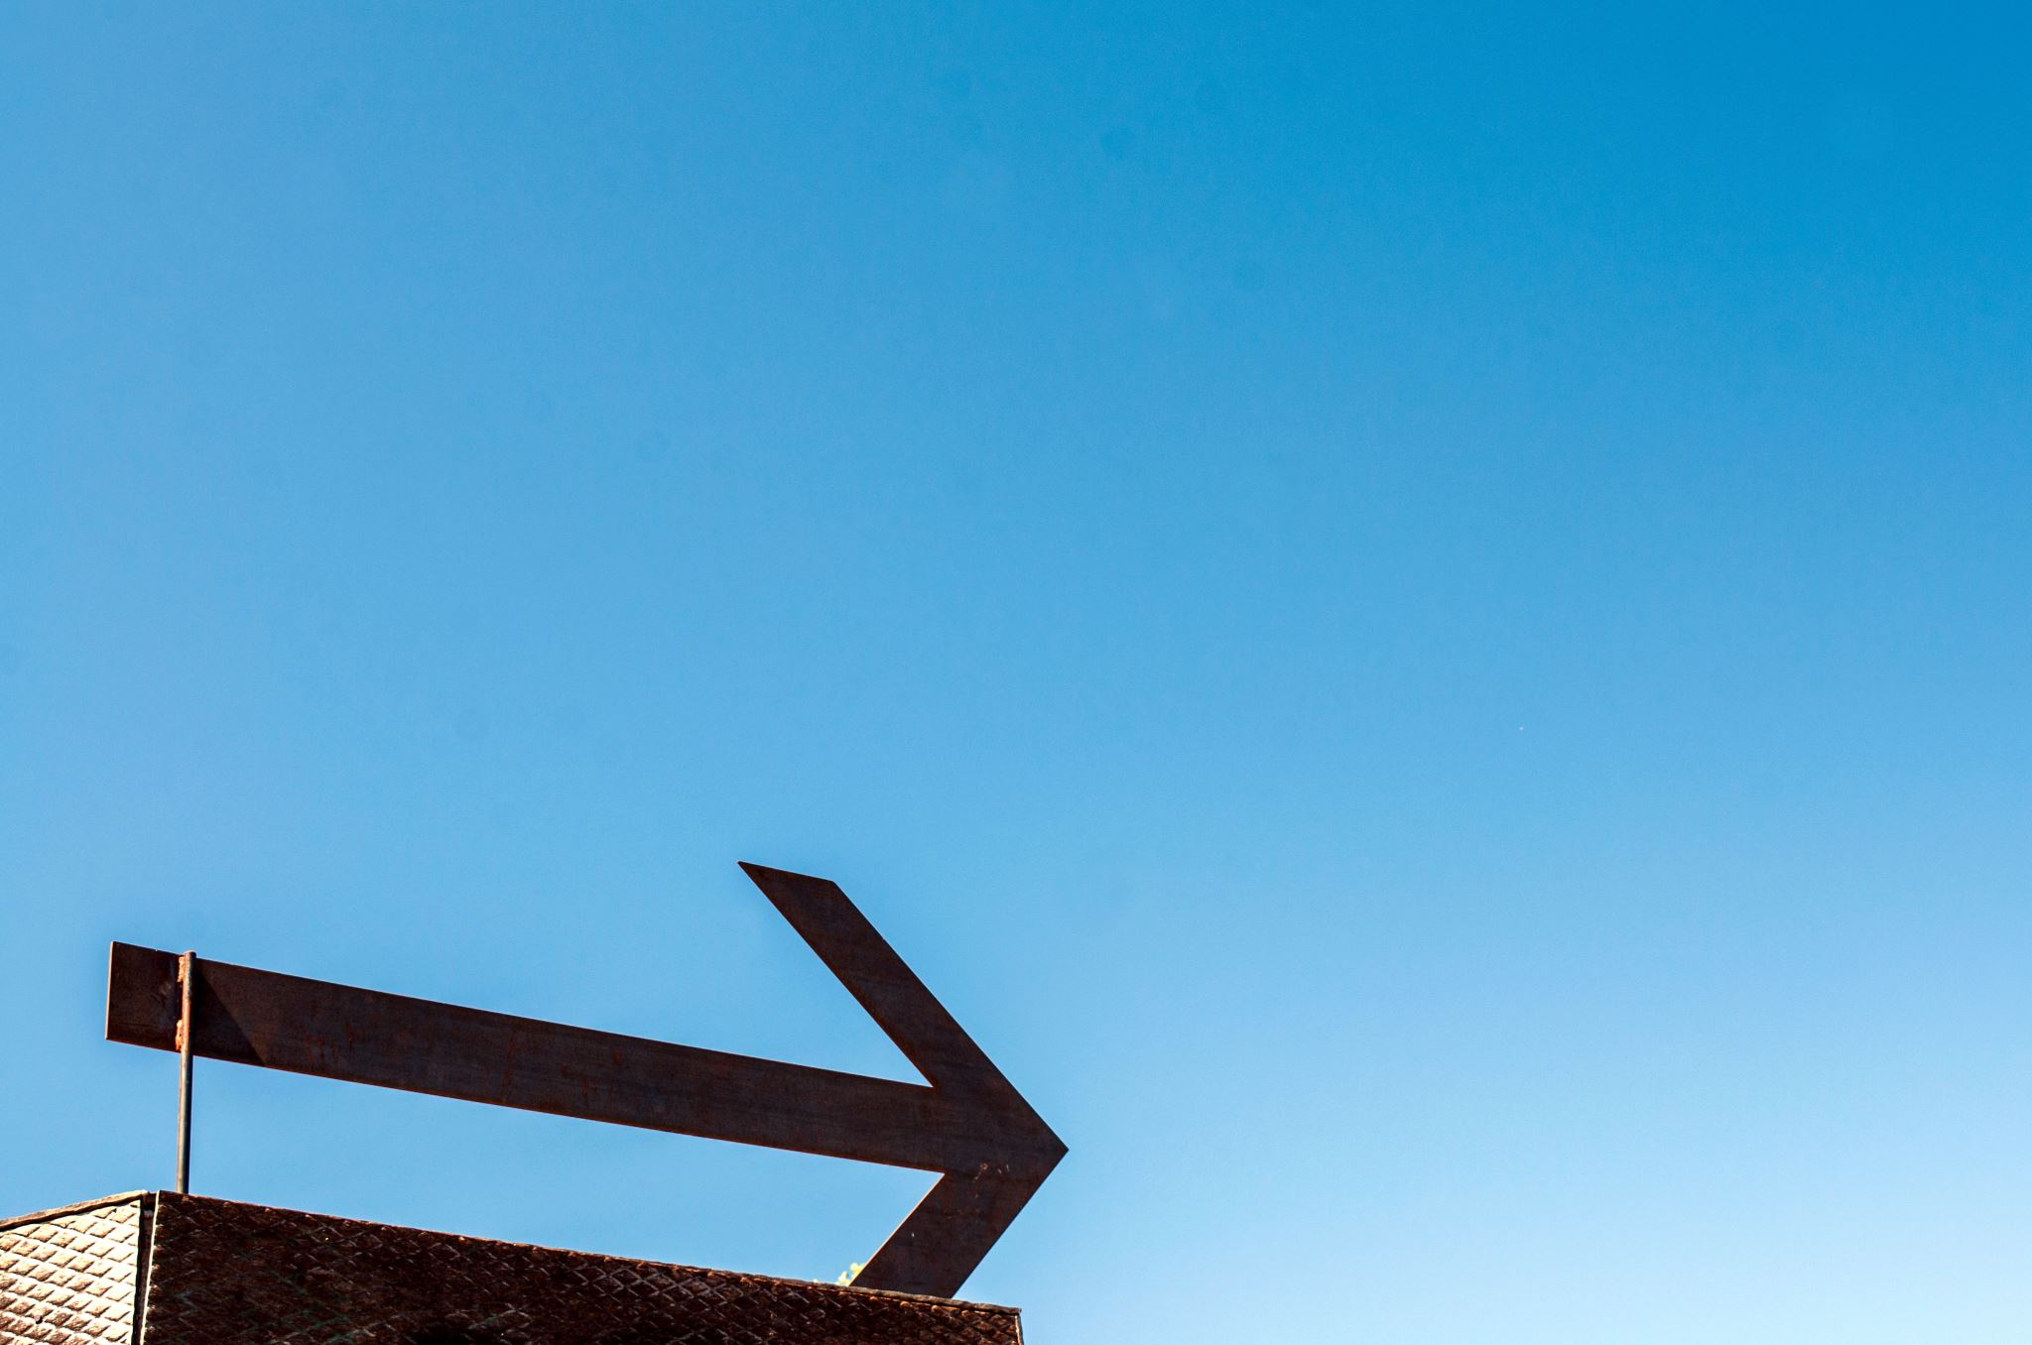
Je vous remercie

